Slide 1
SIMPLE PAST TENSE
TEACHER:
Cristiane de Brito Cruz

Slide 2
SIMPLE PAST TENSE
O tempo verbal “Simple Past" indica um momento no passado. Ele é utilizado quando se deseja falar de um evento ocorreu no passado cuja ação teve início e finalizou no passado e que sabemos o exato momento quando aconteceu.

Slide 3
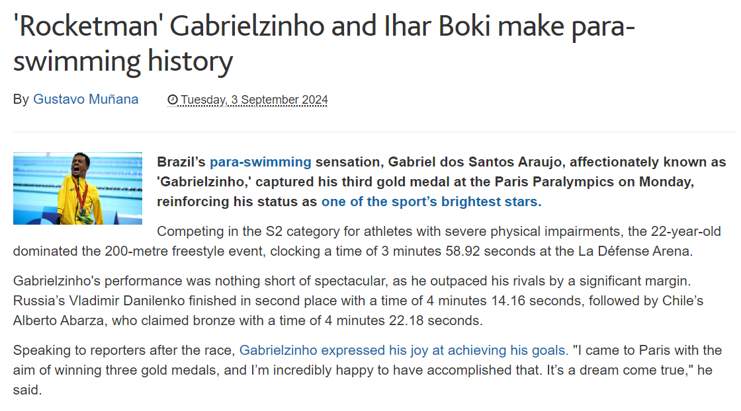
https://www.insidethegames.biz/articles/1148293/gabrielzinho-boki-history-para-swimming

Slide 4
QUANDO
USAR?
Usamos o Simple Past para expressar uma ação completa no passado num tempo determinado.
'Gabrielzinho,' captured his third gold medal at the Paris Paralympics on Monday.
('Gabrielzinho,’ conquistou sua Terceira medalha de ouro nos Jogos Paraolímpicos de Paris na segunda-feira.)
…the 22-year-old dominated the 200-metre freestyle event, clocking a time of 3 minutes 58.92 seconds at the La Défense Arena.
([O jovem] de 22 anos dominou a prova de 200-metros livres, fazendo um tempo de 3 minutos 58.92 segundos na Arena La Défense.)
Gabrielzinho's performance was nothing short of spectacular…
A performance de Gabrielzinho não foi nada menos do que espetacular…

Slide 5
QUANDO
USAR?
Usamos o Simple Past para expressar uma ação completa no passado num tempo determinado.
he outpaced his rivals by a significant margin.
(ele ultrapassou seus rivais por uma margem significativa.)
Russia’s Vladimir Danilenko finished in second place with a time of 4 minutes 14.16 seconds, followed by Chile’s Alberto Abarza, who claimed bronze with a time of 4 minutes 22.18 seconds.
(O russo Vladimir Danilenko terminou em Segundo lugar com um tempo de 4 minutos e 14.16 segundos, seguido pelo chileno Alberto Abarza, que conquistou o bronze com um tempo de 4 minutos e 22.18 segundos.

Slide 6
QUANDO
USAR?
Usamos o Simple Past para expressar uma ação completa no passado num tempo determinado.
Speaking to reporters after the race, Gabrielzinho expressed his joy at achieving his goals. "I came to Paris with the aim of winning three gold medals, and I’m incredibly happy to have accomplished that. It’s a dream come true," he said.
Ao falar com repórteres após a prova, Gabrielzinho expressou sua alegria ao alcançar seus objetivos. “Eu vim a Paris com a meta de ganhar três medalhas de ouro, e eu estou incrivelmente feliz de ter conseguido isto. É um sonho que se torna realidade," ele disse.

Slide 7
No “Simple Past" existem os verbos regulares que formam o passado com o acréscimo do sufixo –ed e existem os verbos irregulares que tem formas diferentes de passado. O “Past Participle” é utilizado nos tempos perfeitos em inglês. Vejam os exemplos abaixo:
INFINITIVE | PRESENT | SIMPLE PAST | PAST PARTICIPLE
1) To capture | capture | captured | captured
2) To dominate | dominate | dominated | dominated
3) To outpace | outpace | outpaced | outpaced
4) To finish | finish | finished | finished
5) To follow | follow | followed | followed
6) To claim | claim | claimed | claimed
7) To be | am, is, are | was, were | been
8) To come | come | came | come
9) To say | say | said | said
10) To make | make | made | made

Slide 8
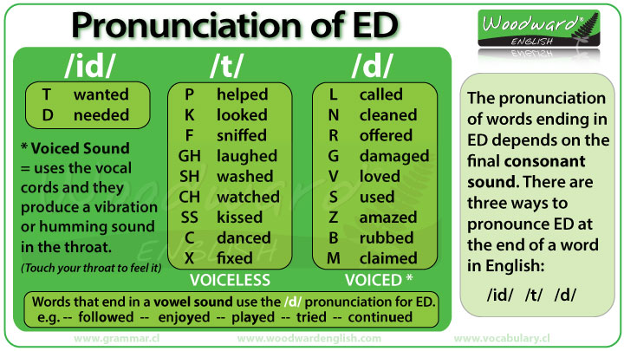
ED
SOUND
S

Slide 9
Kathy: Tom, have you started your diet? I hope you haven’t gained weight.
Tom: I boiled eggs and sliced celery for lunch.
Kathy: Have you exercised at all?
Tom: I walked 5 miles and jogged in the park.
Kathy: Have you cleaned the house? Calories can be worked off that way.

Slide 10
Tom: I washed and waxed the floors. I even painted the bathroom.
Kathy: Who baked this apple pie? Who cooked this ham?
Tom: When I finished cleaning, I was starved. I prepared this food for dinner.
Kathy: Oh, no! I’ll take this food home, so you won’t be tempted . I really enjoyed being with you. You diet is great!
Tom: What happened? Somehow, I missed out on all the fun.
(English Pronunciation Made Simple, Longman)

Slide 11
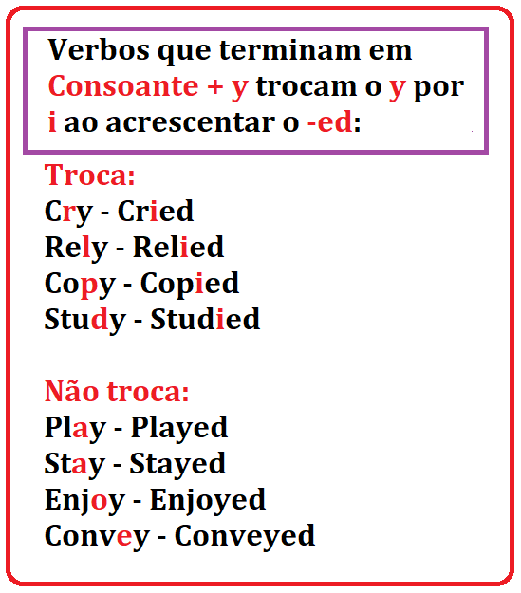

Slide 12
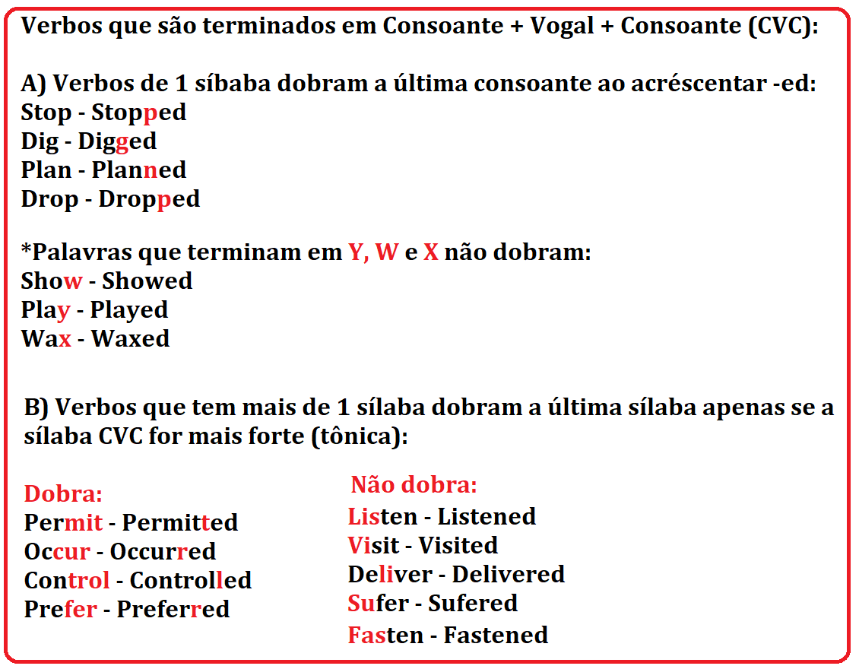

Slide 13
PRACTICE
Pratique a pronúncia do –ed:
https://www.englisch-hilfen.de/en/exercises/pronunciation1/index.php#google_vignette
Pratique exercícios sobre o SIMPLE PAST:
https://agendaweb.org/verbs/past_simple-exercises.html

